Slide 1

BÁO CÁO PHÂN TÍCH THIẾT KẾ HƯỚNG ĐỐI TƯỢNG
HỆ THỐNG QUẢN LÝ GIẢNG DẠY TRUNG TÂM NGOẠI NGỮ
Khoa CNTT & Truyền Thông

Slide 2
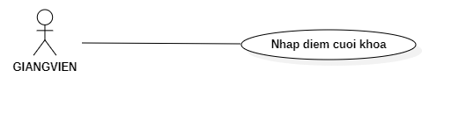
Chức năng nhập điểm cuối khóa
Use case Nhập điểm cuối khóa
1

Slide 3
I. Đặc tả Use case
Tóm tắt định danh:
Tiêu đề: Nhập điểm cuối khóa
Tóm tắt: Cho phép giảng viên nhập điểm cuối khóa của học viên
Actor: Giảng viên
Ngày tạo: 05/09/2021
Ngày cập nhật: 5/11/2021
Version: 2.0
Chịu trách nhiệm: Lê Ngọc Linh
2

Slide 4
2. Mô tả scenario
Mô tả scenario:
Điều kiện tiên quyết:
Giảng viên đã đăng nhập vào hệ thống.
Giảng viên có quyền quản lý giảng dạy.
3

Slide 5
2. Mô tả scenario
b) Scenario thường:
Bắt đầu từ trang quản lý lớp học, giảng viên chọn chức năng nhập điểm cuối khóa trên thanh menu.
Giảng viên chọn khóa học.
Giảng viên chọn lớp học.
Giảng viên chọn kỹ năng.
Hệ thống chuyển giảng viên đến giao diện nhập điểm, hiển thị form nhập điểm.
Giảng viên tiến hành nhập điểm trực tiếp trên form ở cột dữ liệu “Điểm cuối khóa”.
4

Slide 6
2. Mô tả scenario
Giảng viên nhấn vào nút “Lưu”.
Hệ thống kiểm tra dữ liệu nhập vào.
Hệ thống lưu dữ liệu mới vào cơ sở dữ liệu.
Hệ thống phản hồi “Cập nhật thành công”.
5

Slide 7
2. Mô tả scenario
c) Các alternate scenario:
A1- Giảng viên nhấn nút quay lại khi chưa lưu.
Chuỗi A1 bắt đầu ở bước 6 của scenario thường.
Hệ thống hỏi người dùng “Chưa lưu thay đổi, bạn có muốn lưu?”.
Người dùng chọn “Lưu”.
Hệ thống kiểm tra dữ liệu nhập vào.
Hệ thống lưu dữ liệu mới vào cơ sở dữ liệu.
Hệ thống phản hồi “Cập nhật thành công”, use case kết thúc.
6

Slide 8
2. Mô tả scenario
d) Các scenario lỗi:
E1-Giảng viên nhập sai định dạng điểm.
Chuỗi E1 bắt đầu ở bước 8 của scenario thường.
Hệ thống báo có ô dữ liệu nhập sai định dạng.
Trở lại bước 6 của scenario thường.
7

Slide 9
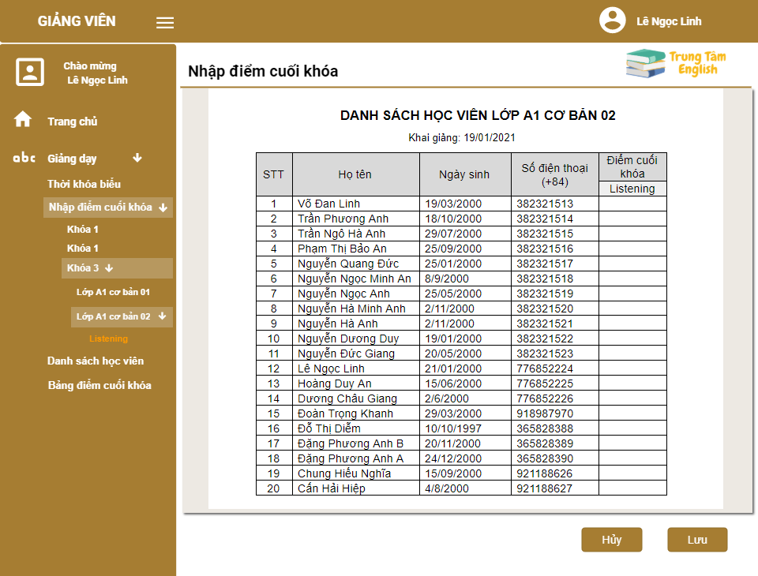
II. Giao diện người máy
8

Slide 10
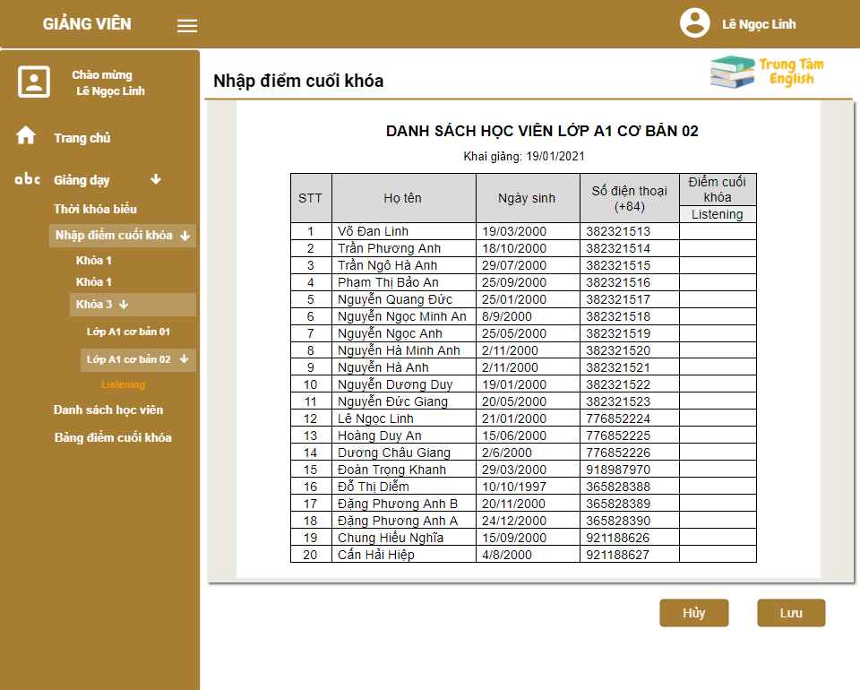

Slide 11
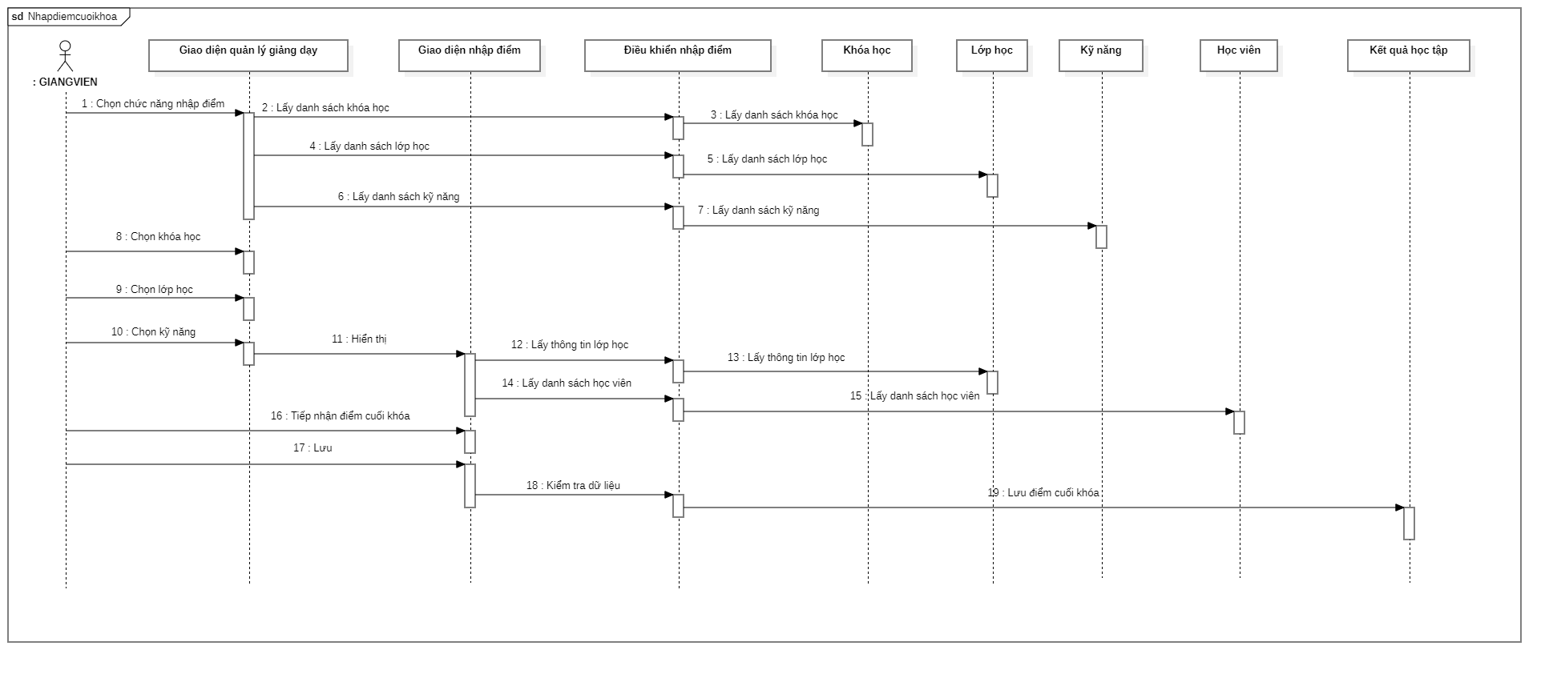
III. Sơ đồ tuần tự
10

Slide 12
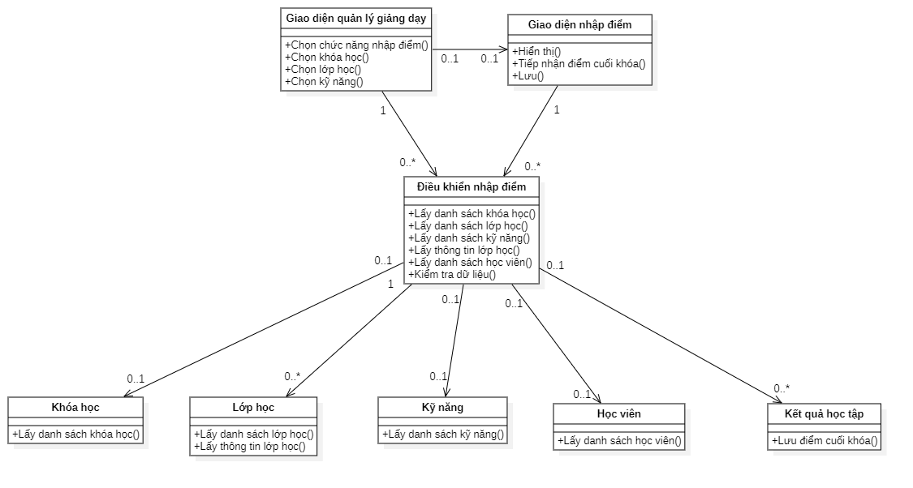
IV. Sơ đồ lớp liên quan
11

Slide 13

CÁM ƠN THẦY VÀ MỌI NGƯỜI ĐÃ LẮNG NGHE

